Slide 1

◆ 이벤트 처리
** 이벤트 >> UI상에서 사용자가 하는 행동들
** 이벤트 소스 >> 이벤트를 발생시킨 컴포넌트 ex.Jframe, Jbutton
** 이벤트 리스너 >> 이벤트가 발생 시 하는 일을 정의하는 객체(인터페이스)
◆ 이벤트 처리 순서
처리할 이벤트를 결정 (UI구현)
이벤트 리스너 구현
이벤트 소스와 리스너를 연결

Slide 2
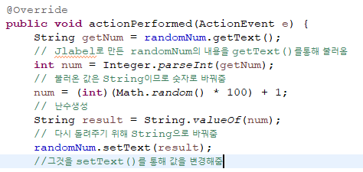

◆ 기능 넣기
1. ~~Listener 라는 인터페이스를 구현해줌
2. 그에 맞는 추상메서드를
오버라이드해서 그곳에 기능을 넣음.
3. 기능이 작동하길 원하는 이벤트소스를 정하고
원하는 이벤트소스. addActionListener(리스너 구현받은 객체)
(소스와 기능을 이어준다!)

Slide 3
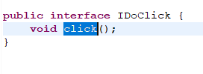
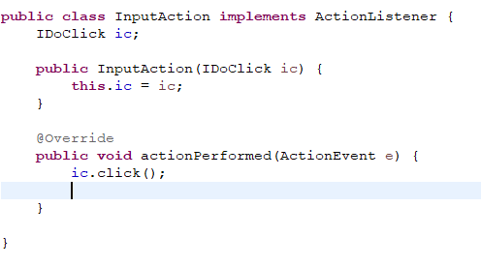
◆ 범용적으로 쓰는 방법
** 인터페이스를 활용!!
1. 클릭할 때 기능적용을 위한 인터페이스 만듦
2. 액션 인터페이스를 구현할 클래스를 만들고
해당 추상메서드 오버라이드
그 IDoClick타입의 변수 선언 후 초기화
오버라이드한 메서드에는 IDoClick의
추상메서드를 넣어줌

Slide 4
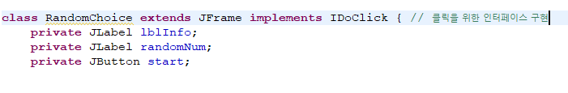
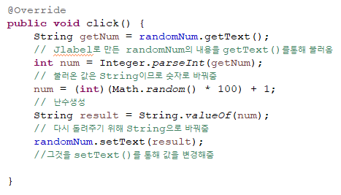

◆ 범용적으로 쓰는 방법
3. 메인 클래스에
IDoClick 인터페이스를
구현받음
4. 해당 인터페이스의 추상메서드를 오버라이드
해서 기능을 재정의
5. 기능을 연결해주는 addActionListener를 사
용!

Slide 5
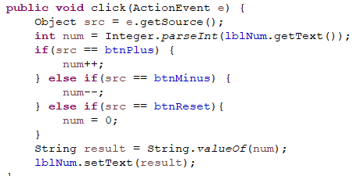
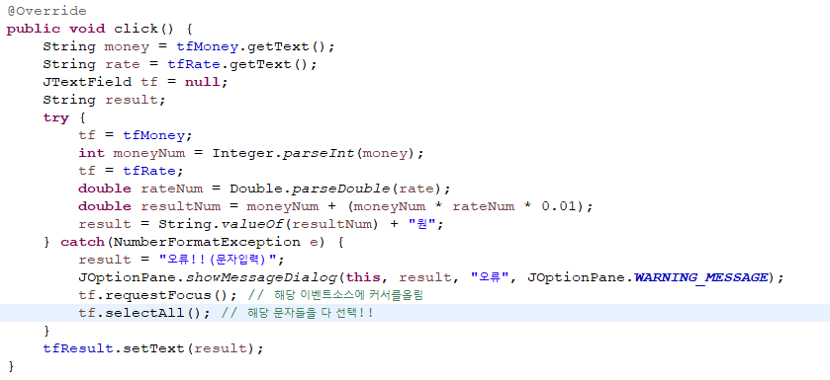
◆ 이벤트 소스 부르기
** Event객체.getSource(); >> 이벤트 소스들을 불러옴!!
◆ 소스.requestFocus();
◆ 소스.selectAll();

Slide 6
◆ 메시지 표현하기 (예/아니오, 입력, 기본 메시지)
** JOptionPane 클래스를 활용!!
** JOptionPane. showMessageDialog(Jframe이 있는 클래스, 내용, 제목,
메시지 타입) >> 메시지를 보여줌!
** JOptionPane. showInputDialog(Jframe이 있는 클래스, 내용, 제목,
메시지 타입) >> 입력 받을 수 있는 메시지
** JOptionPane. showConfirmDialog(Jframe이 있는 클래스, 내용, 제목,
옵션 타입, 메시지 타입)
>> 예, 아니오, 취소로 받을 수 있는 메시지
*** 옵션타입 : 1. YES_NO_OPTION
2. OK_CANCEL_OPTION >> if문을 통해서 하나를
3. YES_NO_CANCEL_OPTION 클릭했을 때마다 상황을
정해줄 수 있음.

Slide 7
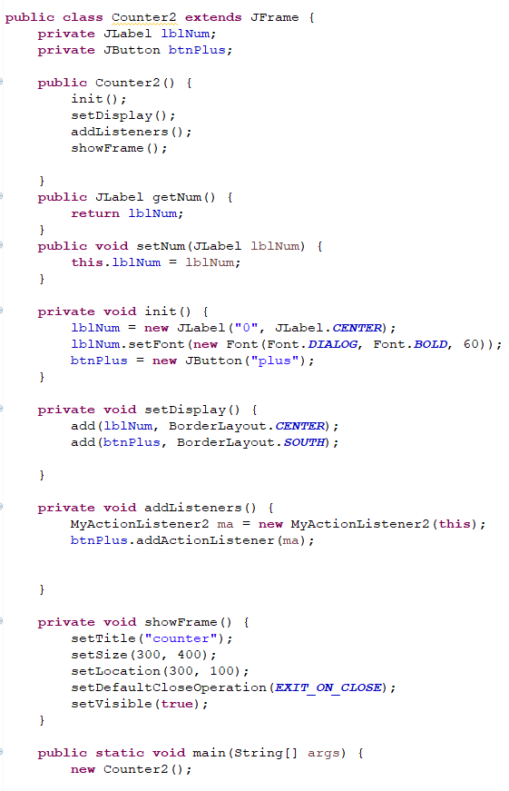
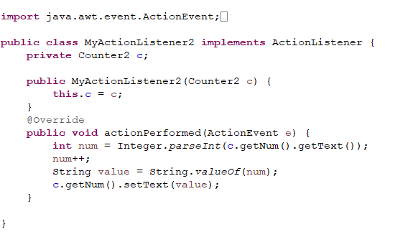
◆ Counter 2
다른 클래스에
적용 가능한 것이
아니기에 굳이 클래스를
나눌 필요도 없고
합치는 것이 합당
그리고 책임의 문제가
존재

Slide 8
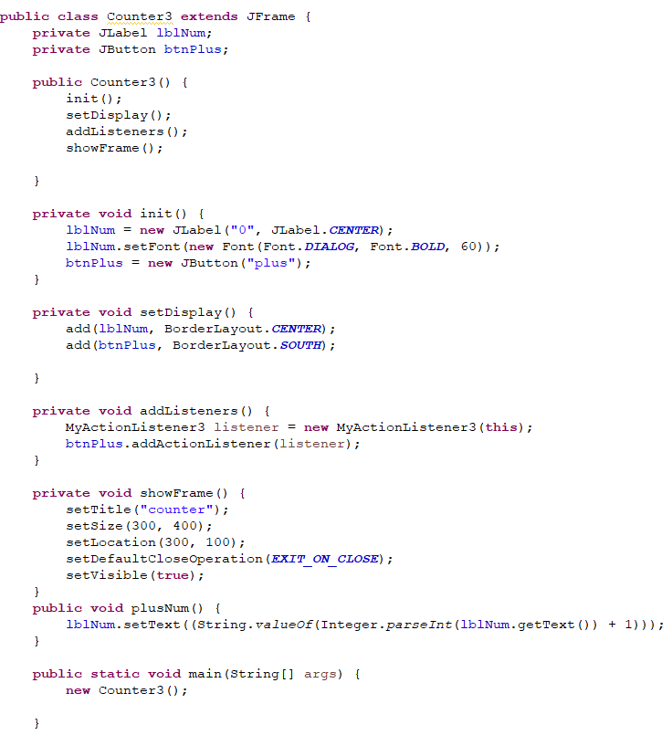
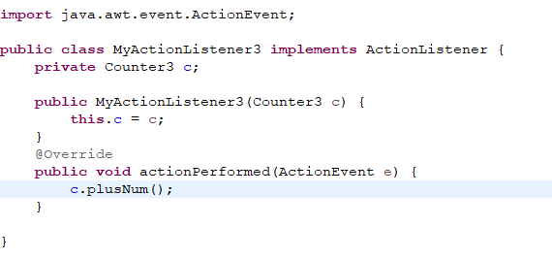
◆ Counter 3
기능을 메인이 되는 클래스에 넣어서 책임을 잘 넘김.
하지만 여전히 다른 클래스에서 기능을 활용하지 못함.

Slide 9
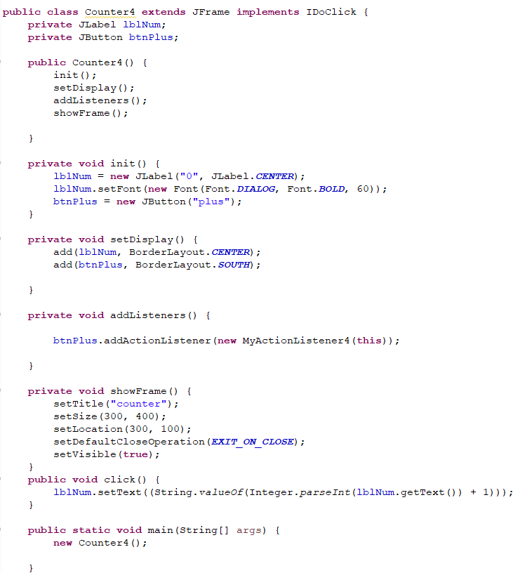

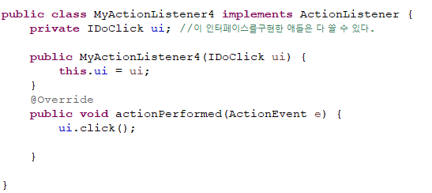
◆ Counter 4
IDoClick이라는 인터페이스를 씀으로 다른 클래스에서도 기능을 활용 가능하게 되어 재활용하기 좋아졌으며
클릭 기능을 하는 클래스끼리
분류할 수 있게 되었다.

